Slide 1





Notes:
Intro

Slide 2

Introduktion
Vad är sexualundervisning?
Varför är sexualundervisning viktigt?
Vad vill du lära dig mer om?
Notes:
Intro

Slide 3


Diskutera!
Lära andra
om det du
tycker är viktigt
att veta
Skapa film!
Lära sig mer
om kroppen,
normer, sex och
relationer
Filmvisning!
Notes:
BLOCK 1

Slide 4


Tryck för att
spela introfilmen!
Youtube
Vimeo

Slide 5
Schema/Tidsplanering
Text
Notes:
BLOCK 1

Slide 6
Att vara och gilla
Ja / Nej / Kanske
Kärlek är viktigt i livet.
Kan man bestämma vem man blir kär i?
Är det lätt att berätta för kompisar vem man är kär i?
Notes:
BLOCK 1

Slide 7
Att vara och gilla
Sant eller falskt?
Det är bara du själv som vet vilken könsidentitet du har.
De flesta av alla ungdomar har haft sex vid 16 års ålder.
Onani är den vanligaste sexuella praktiken bland unga.
Notes:
BLOCK 1

Slide 8
Kroppen och puberteten
Notes:
BLOCK 1

Slide 9
Kroppen – lustanatomi
Vilka olika ord finns för könsorgan?
Notes:
BLOCK 1

Slide 10
Kroppen – lustanatomi
Klitoris är nästan lika stor
som en penis
Tryck för att spela filmen!
Notes:
BLOCK 1

Slide 11
Kroppen – lustanatomi
Könsorganen och könens olika delar
Notes:
BLOCK 1

Slide 12
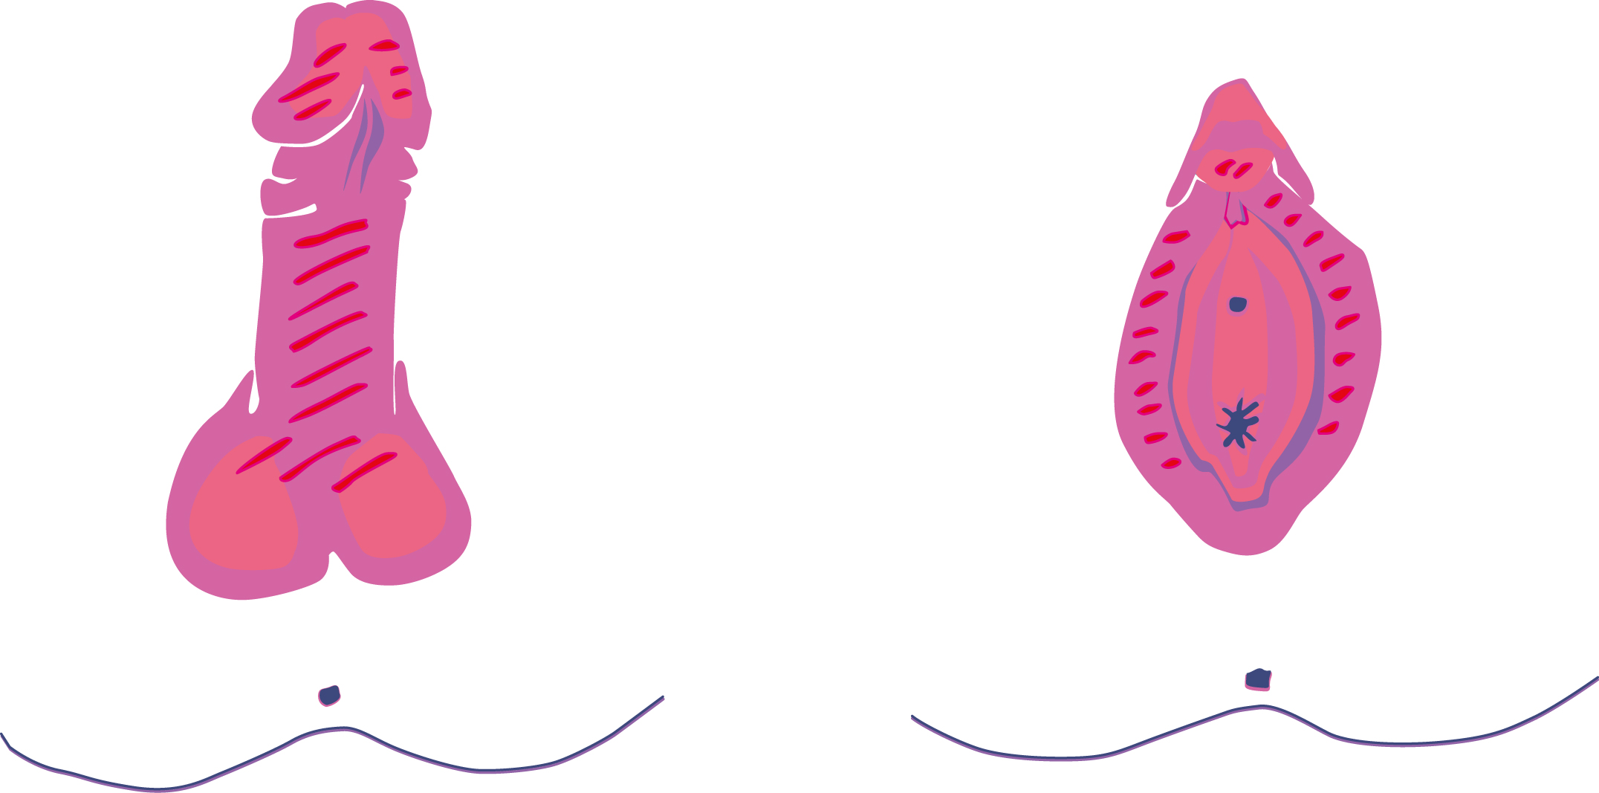
Kroppen – lustanatomi
Förhud
Ollon
Sträng
Skaft
Svällkroppar
Notes:
BLOCK 1

Slide 13
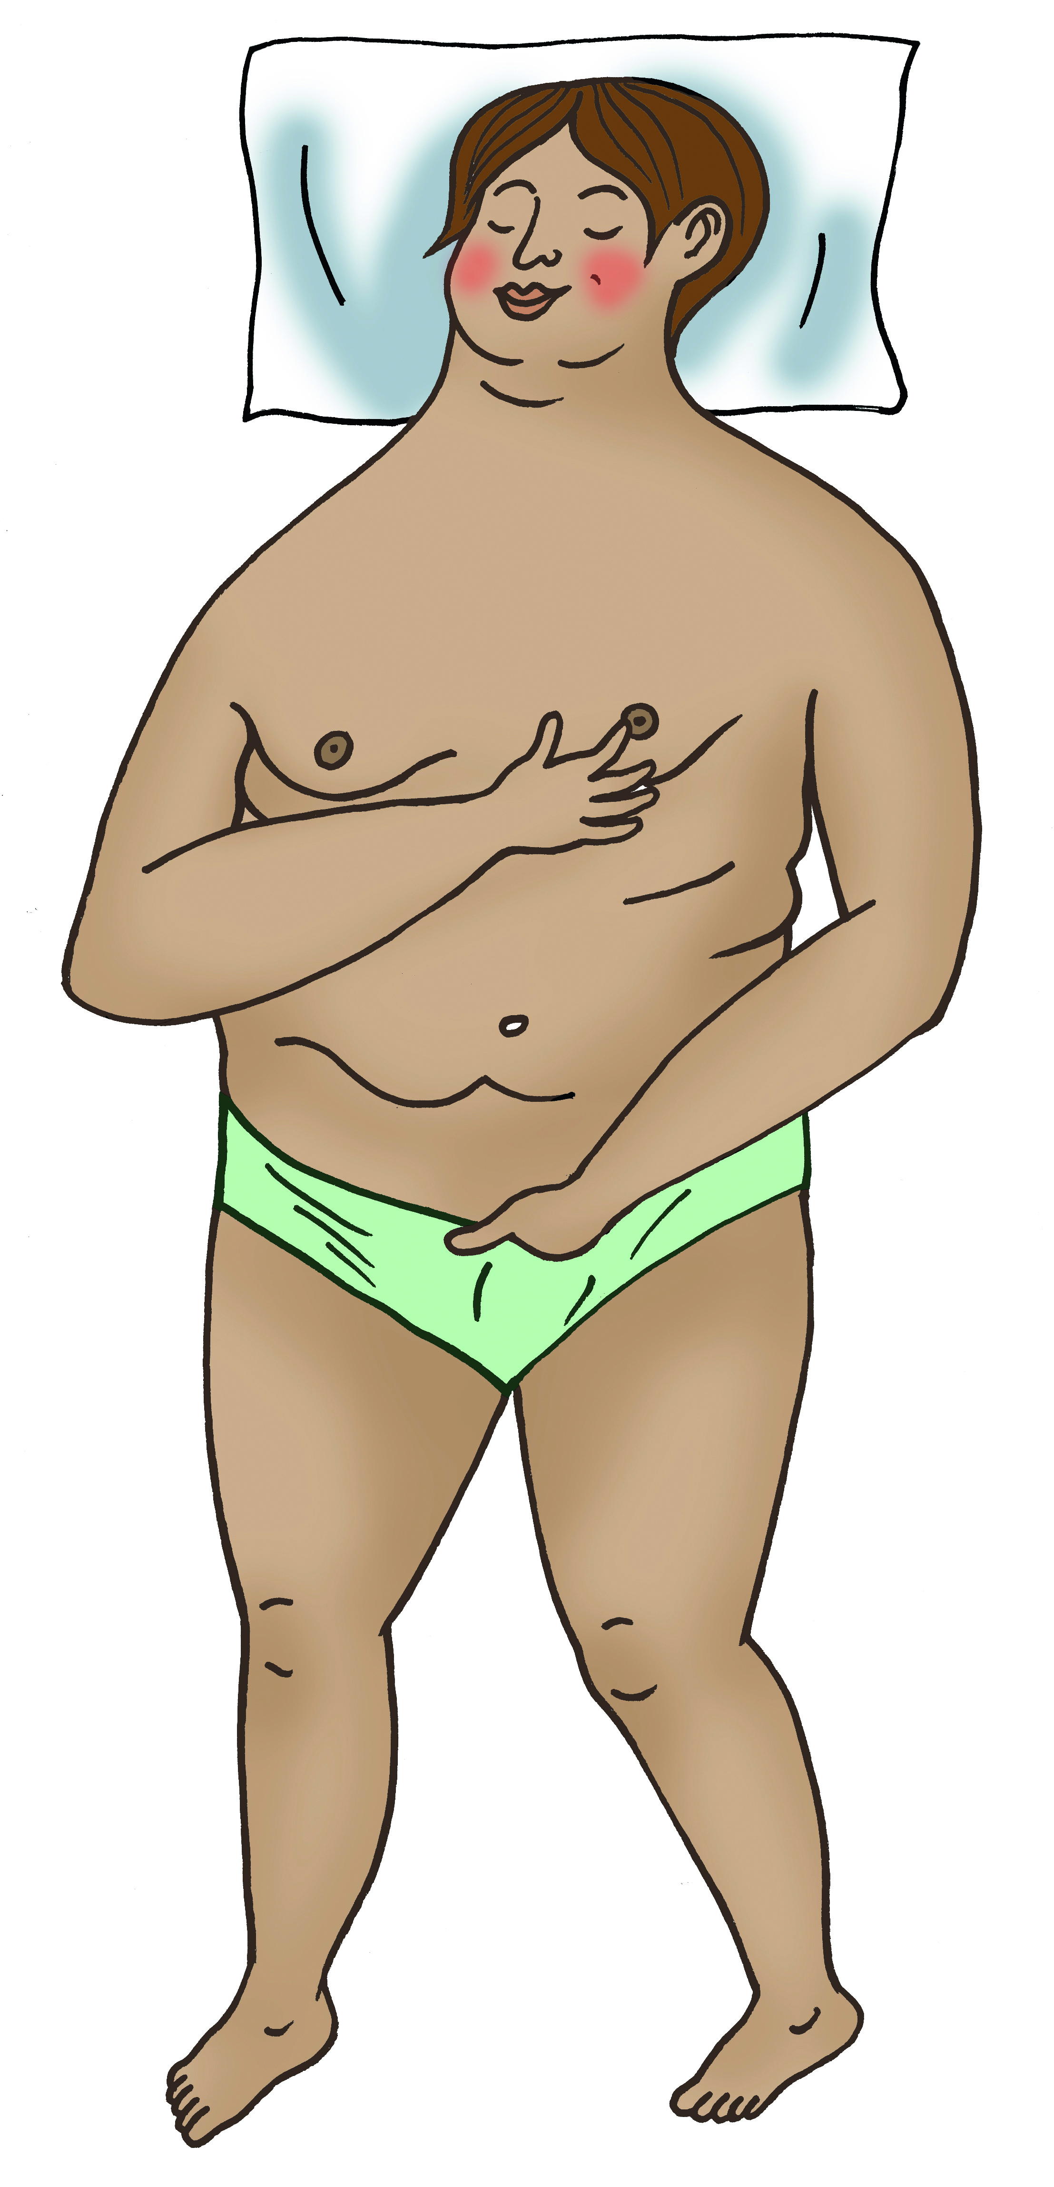
Kroppen – lustanatomi
Vad händer när det tänder?
Notes:
BLOCK 1

Slide 14
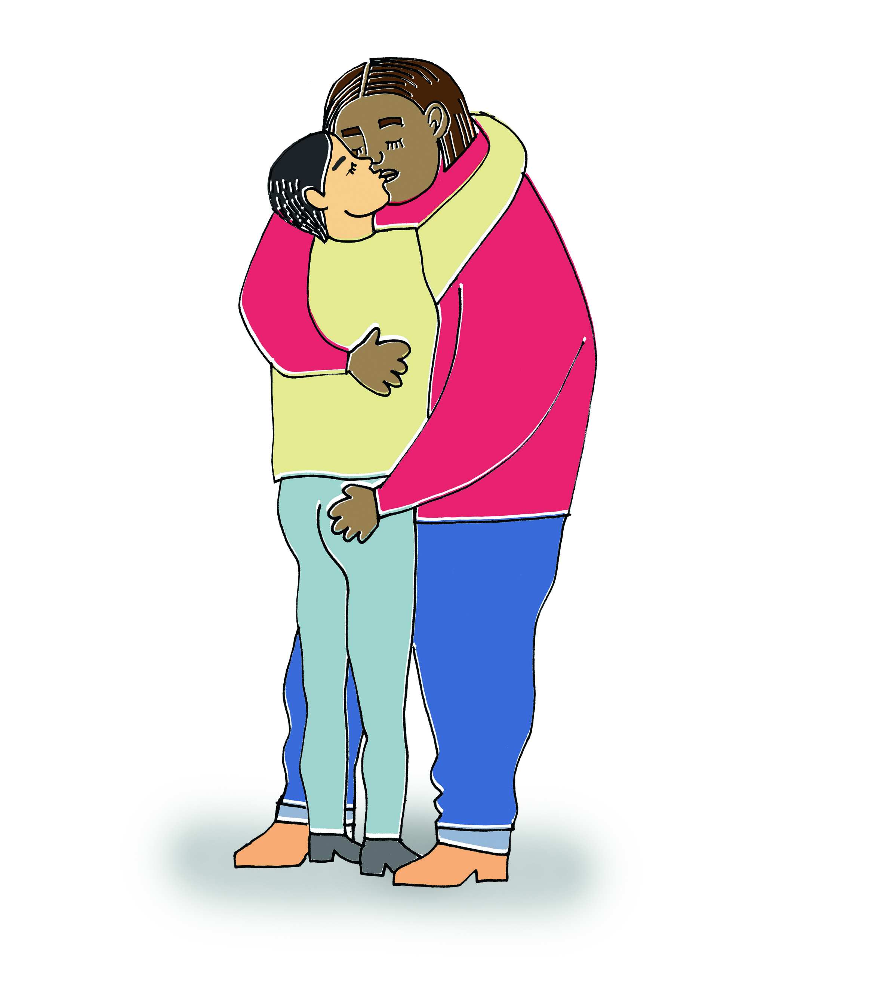
Ömsesidighet
Vad är ömsesidighet?
Notes:
BLOCK 1

Slide 15
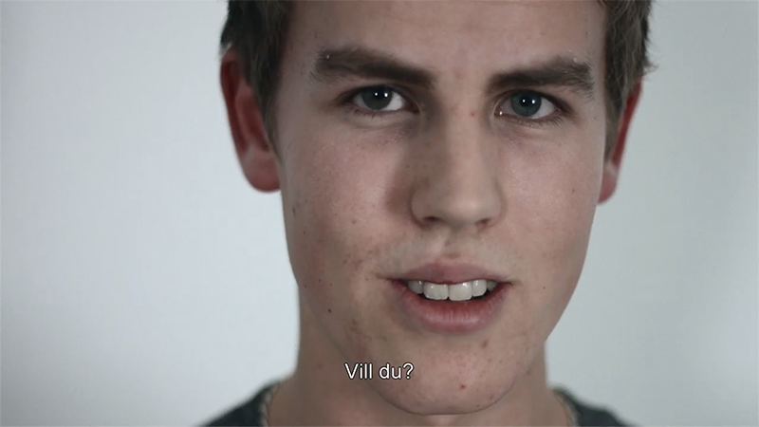
Ömsesidighet
Film: Castingen
– Youtube
– Vimeo
Tryck för att spela filmen!
Notes:
BLOCK 1

Slide 16
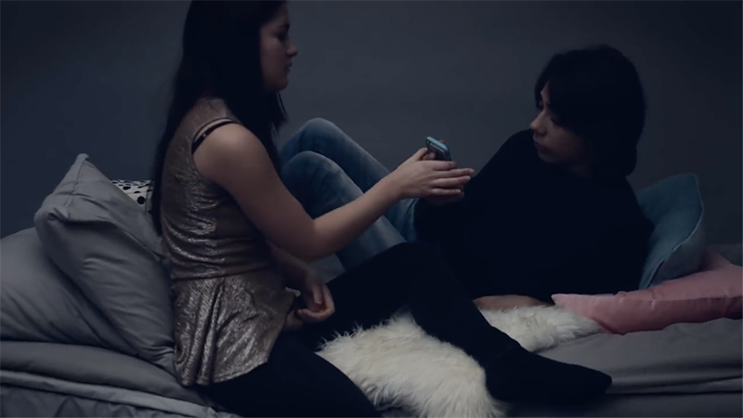
Ömsesidighet
Film: Födelsedagen
– Youtube
– Vimeo
Tryck för att spela filmen!
Notes:
BLOCK 1

Slide 17
Ömsesidighet
4 hörn
Vad tror ni att hon gör?
Hon går på festen utan att svara på sms:en.
Hon svarar: ”Jag är inte din födelsedagspresent.
Vi får se vad som händer.”
Hon kommer med någon nödlögn och stannar hemma.
Annat förslag.
Notes:
BLOCK 1

Slide 18
Ömsesidighet
Diskutera:
Hur kunde han som sms:ade gjort istället?
Hur kan man visa vad man vill på ett schysst sätt?
Hur kan man veta när man är för ”på”?
Finns det något lagom?
Hur skulle ni beskriva skillnaden mellan tjat och initiativ?
Vad kan man säga utan att man blir för ”på”?
Notes:
BLOCK 1

Slide 19
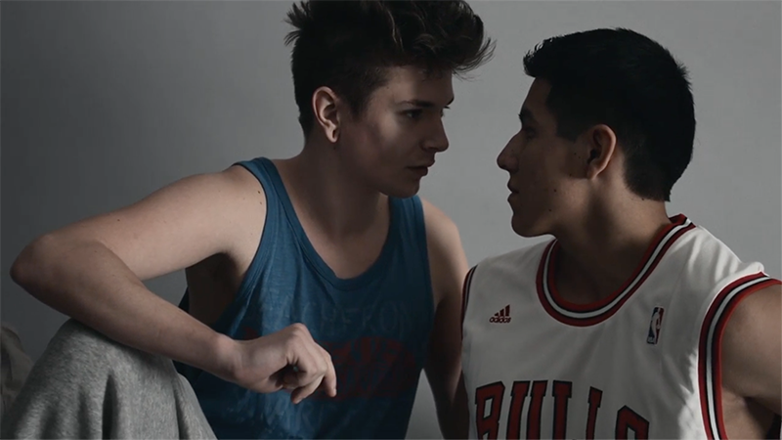
Ömsesidighet
Film: Basketkillarna
– Youtube
– Vimeo
Tryck för att spela filmen!
Notes:
BLOCK 1

Slide 20
Ömsesidighet
Diskutera:
Hur kommunicerade de?
Hur kan man läsa av någon annan utan att prata?
Hur gjorde de i filmen?
På vilket sätt kan ordlös kommunikation vara en viktig del
av ömsesidighet?
Hur kan man göra när man vill olika?
Notes:
BLOCK 1

Slide 21
Ömsesidighet
Vad är ömsesidighet?
Samtycke, samspel
och bra-känsla!
Notes:
BLOCK 1

Slide 22
Säkrare sex
Sant eller falskt?
I Sverige har den som blivit gravid rätt att göra abort.
Det finns könssjukdomar man inte kan bli av med.
Man kan bli gravid genom oralsex.
Notes:
BLOCK 1

Slide 23
Säkrare sex
Sant eller falskt?
Ungdomsmottagningen är till för alla unga.
Kondomer skyddar mot klamydia och hiv.
Man får alltid symtom om man får en könssjukdom.
Notes:
BLOCK 1

Slide 24

Säkrare sex
Var på kroppen finns slemhinnor?
Vilka kroppsvätskor kan överföra STI:er?
Notes:
BLOCK 1

Slide 25
Säkrare sex med och utan kondom
Diskutera:
Var kan man få tag i kondomer?
Var ska man förvara kondomen så att den finns där
när man behöver den?
Hur vet man om man vill ha sex på ett sätt som kräver kondom?
Hur kan man visa att man vill använda kondom?
Notes:
BLOCK 1

Slide 26

Säkrare sex med och utan kondom
Kondomkunskap
Notes:
BLOCK 1

Slide 27
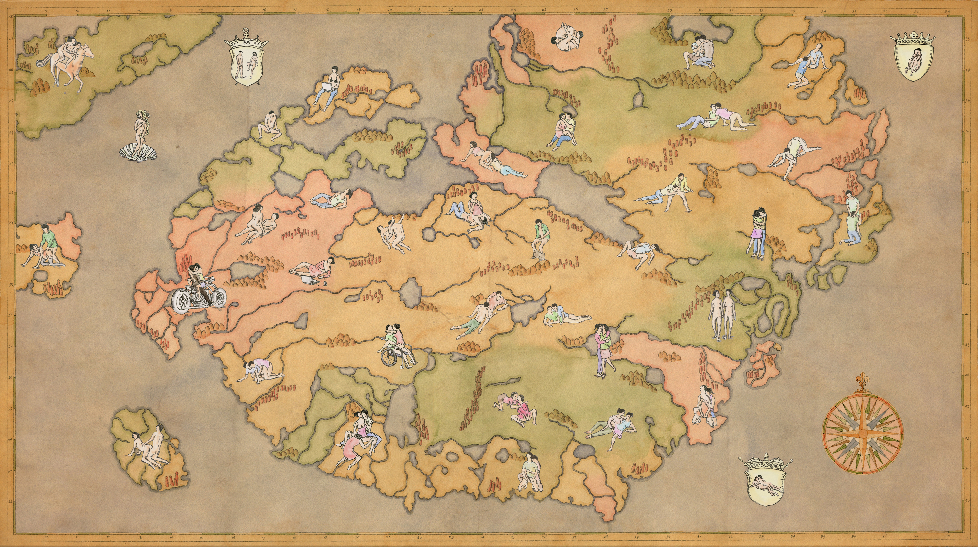
Säkrare sex med och utan kondom
Säkrare sex-landet
Notes:
BLOCK 1

Slide 28

Dags att skapa film!
Exempelfilmer
– Youtube –
– Youtube –
– Vimeo –
– Vimeo –
Exempelfilm 1
Exempelfilm 2
Exempelfilm 3
Notes:
BLOCK 2

Slide 29
Bedömning
Notes:
BLOCK 2

Slide 30
Grupper
Notes:
BLOCK 2

Slide 31
Vad vill ni lära andra om kroppen, normer, sex och relationer?
Storyboard/manus
Notes:
BLOCK 2

Slide 32
Skaparboken del A
Storyboard/manus
Kom överens om filmens tema.
Ömsesidighet (det viktigaste med sex, hur vet man att man själv vill och hur vet man om någon annan vill, ja- och nej signaler m.m.)
Säkrare sex (kondomanvändning, hur man skyddar sig mot könssjukdomar, vad säkrare sex är m.m.)
Annat tema:
Notes:
BLOCK 2

Slide 33
Skaparboken del A
Storyboard/manus
Välj om ni ska göra:
Fiktionsfilm
(en påhittad berättelse om någon eller några personer)
Faktafilm
(fokus på fakta och information)
Ni kan också välja
att filmen innehåller
både fakta och fiktion.
Notes:
BLOCK 2

Slide 34
Skaparboken del A
Storyboard/manus
Vad ska er film berätta?
Beskriv vad budskapet ska vara i er film.
Notes:
BLOCK 2

Slide 35
Skaparboken del B
Storyboard/manus
Synopsis
Ett synopsis är en kort beskrivning av vad som ska hända i filmen. Vilka är de stora händelserna? Ha med en början,
en mitt och ett slut.
Vad ska er film handla om? Vad ska hända?
Få med tre händelser som utspelar sig i 1-3 olika miljöer.
Filmen kommer att vara ungefär 30 s. – 1 min. lång
och ha max 6 scener.
Notes:
BLOCK 2

Slide 36
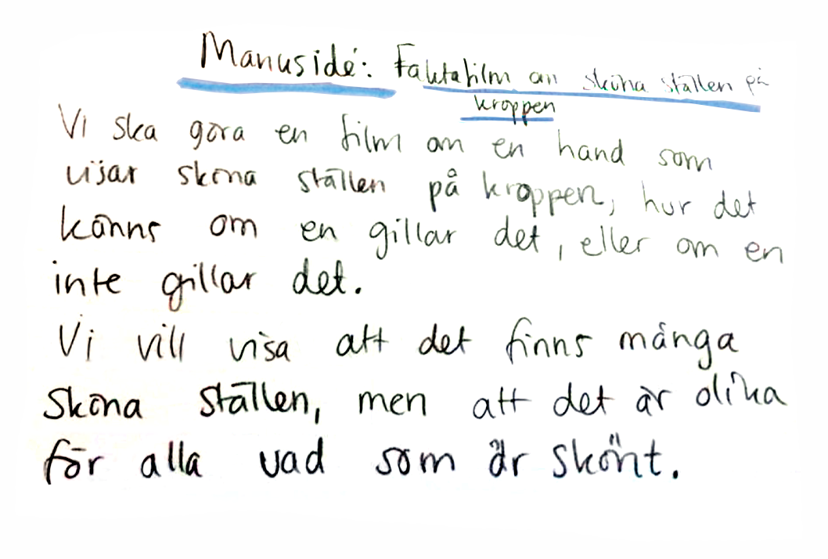
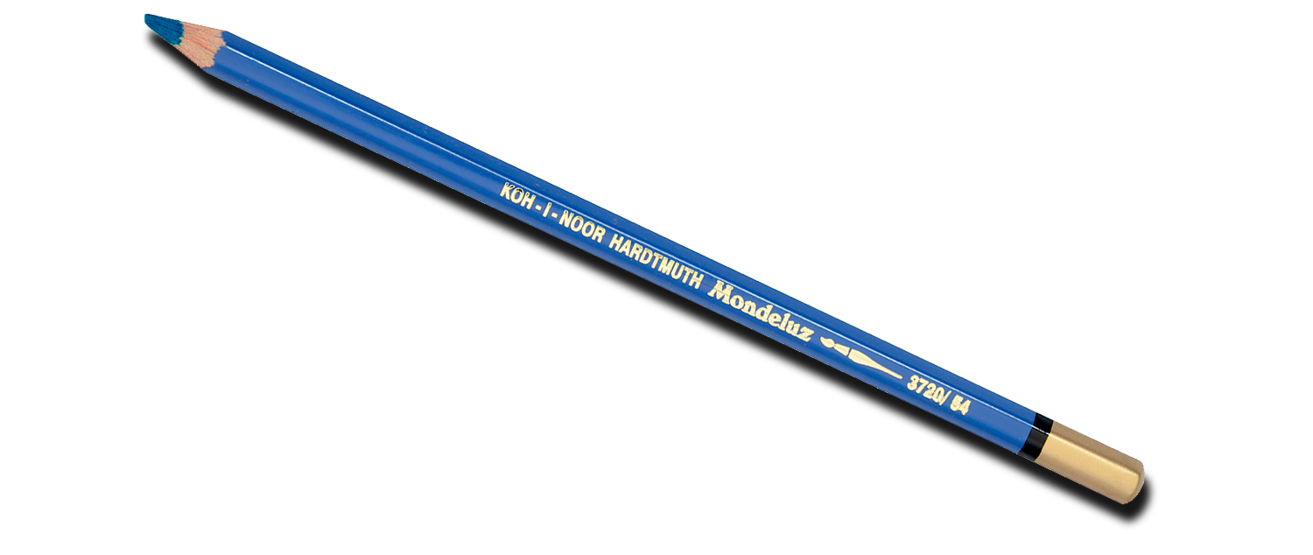
Skaparboken del B
Storyboard/manus
Exempel på synopsis
Notes:
BLOCK 2

Slide 37
Skaparboken del B
Storyboard/manus
Det finns både bra
och dåliga normer.
Diskutera vilka normer som finns om kön, sexualitet och relationer i samhället.
Fundera och
bestäm vilka normer
ni vill förmedla med
er film.
Notes:
BLOCK 2

Slide 38
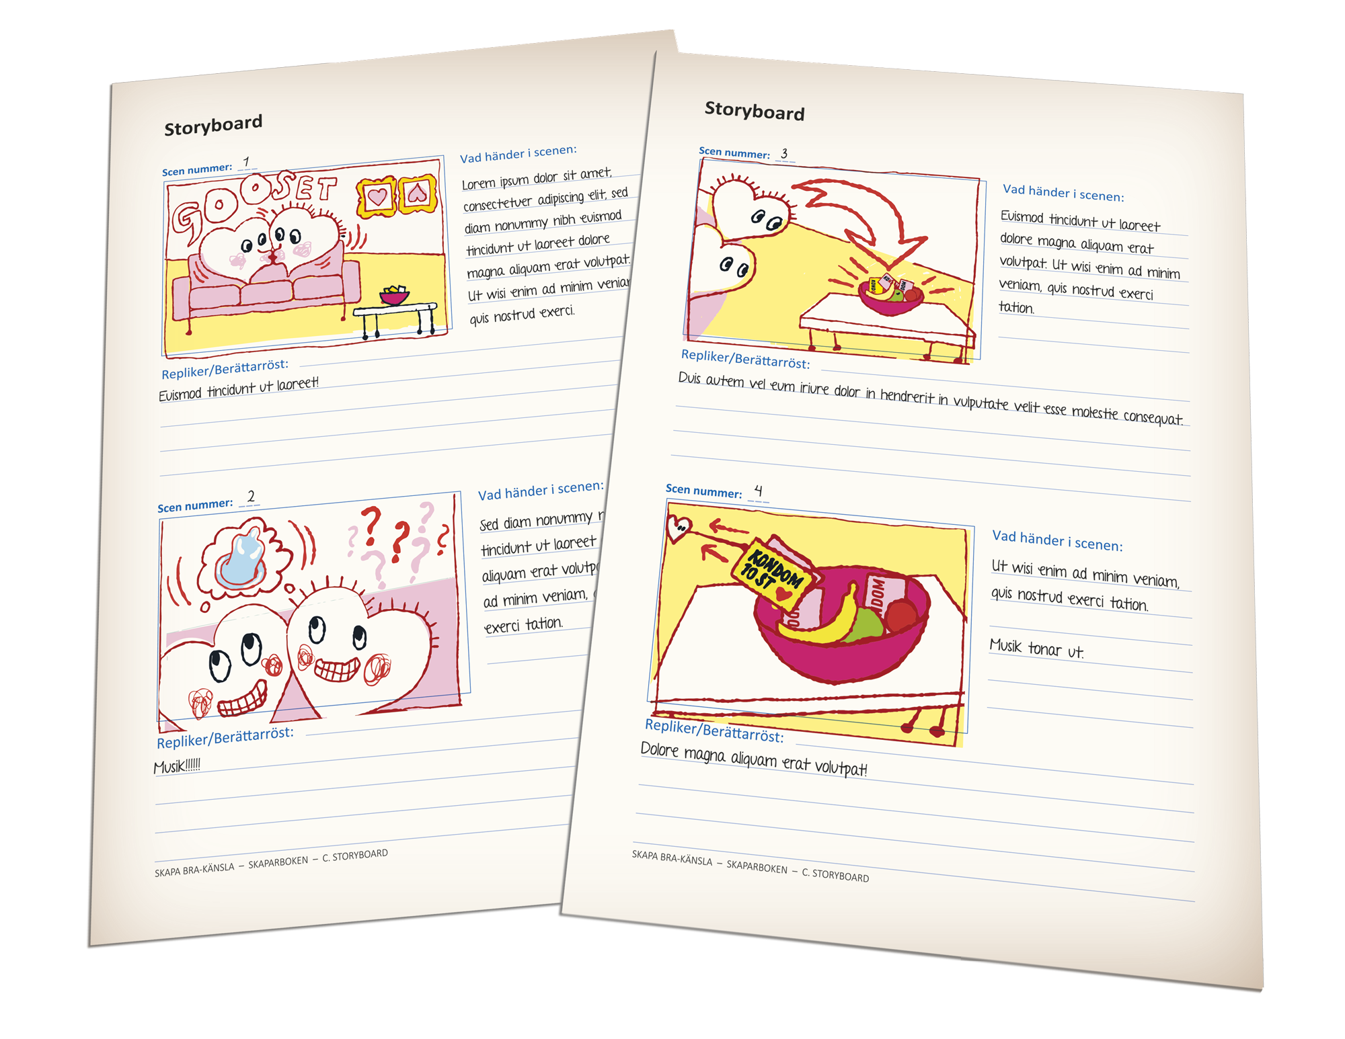
Skaparboken del C
Storyboard/manus
Storyboard
Notes:
BLOCK 2

Slide 39

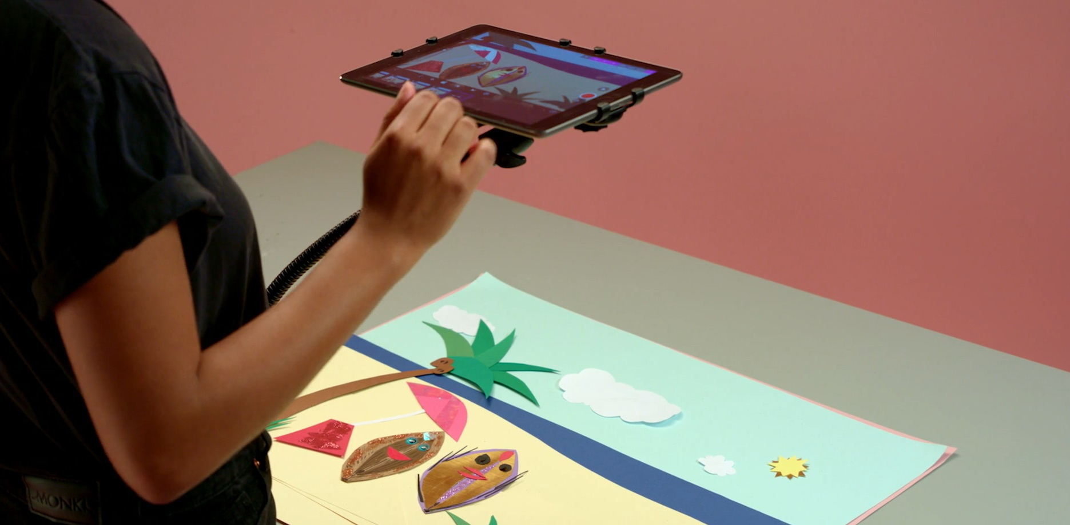
Skaparboken del D
Förproduktion
Instruktionsfilm
Animation
– Youtube
– Vimeo
Notes:
BLOCK 3

Slide 40
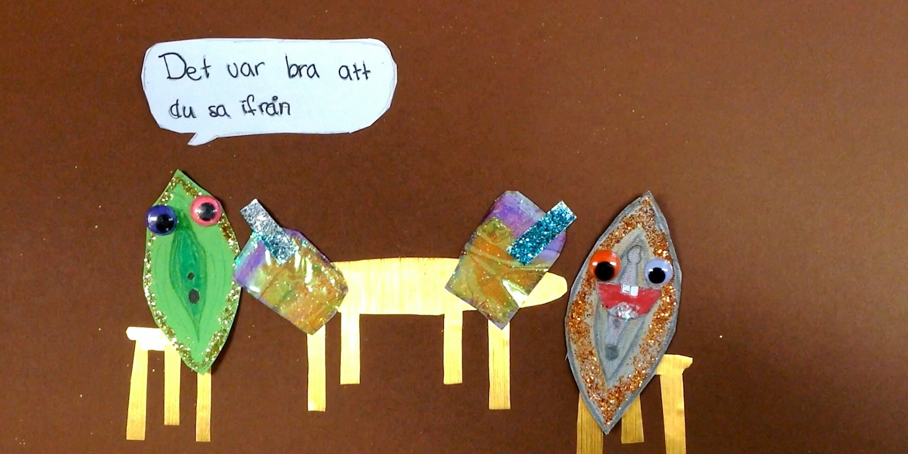
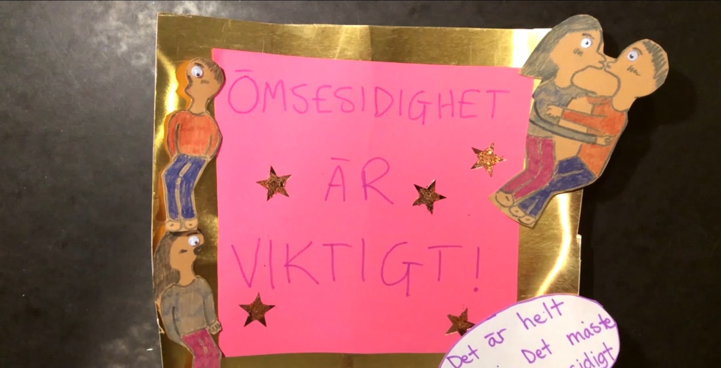
Skaparboken del D
Förproduktion
Det viktiga är
att ni får fram
ert budskap!
Det viktigaste
är inte hur
filmen ser ut.
Notes:
BLOCK 3

Slide 41


Notes:
BLOCK 4

Slide 42

Skaparboken del E
Inspelning
Kolla in Instruktionsfilm
Animation igen om det behövs!
– Youtube
– Vimeo
Notes:
BLOCK 5

Slide 43
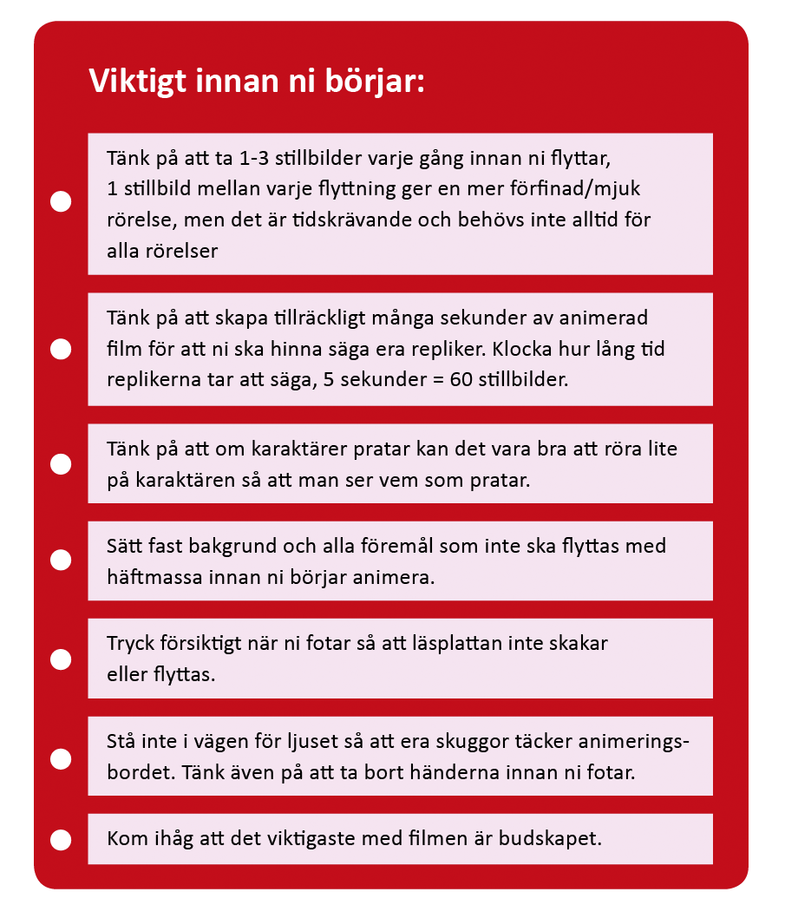
Inspelning
Notes:
BLOCK 5

Slide 44
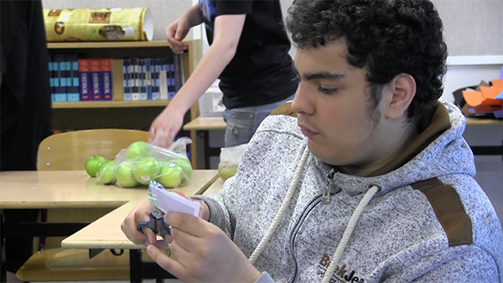
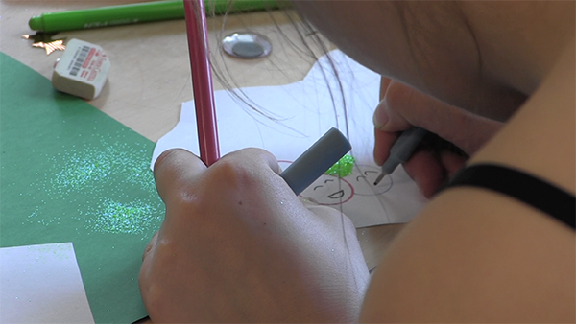
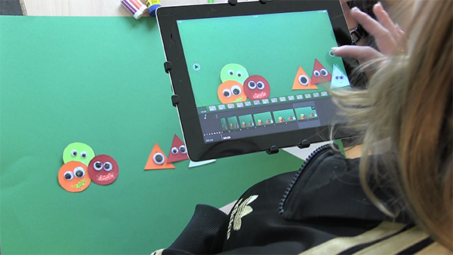
Skaparboken del E
Inspelning
Förberedelser och inspelning
Notes:
BLOCK 5

Slide 45

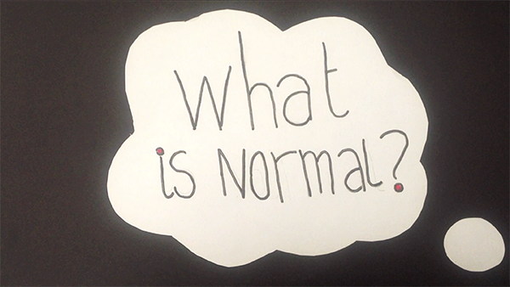
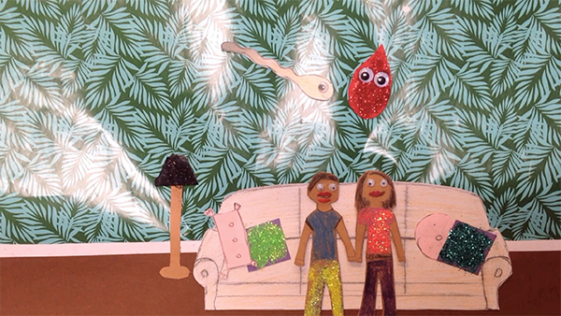
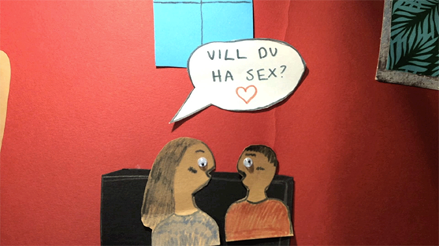
Skaparboken del F
Animation och Ljud
Ljudläggning och repliker
Notes:
BLOCK 6

Slide 46
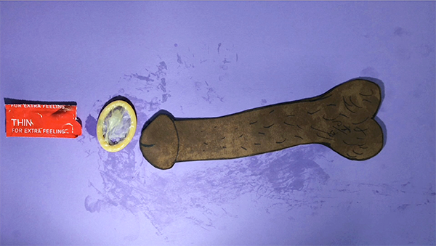
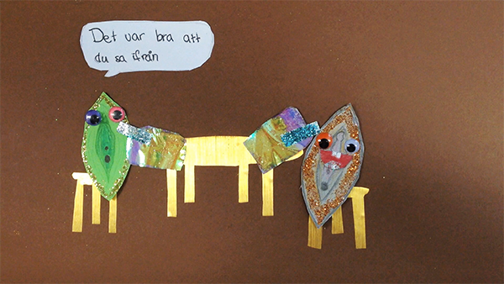
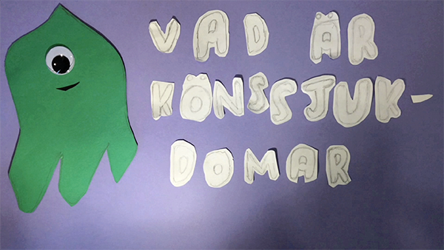
Skaparboken del G
Export
Notes:
BLOCK 6

Slide 47


Notes:
Block 7

